Slide 1
FEVEREIRO/2016
DIRF 2016

Slide 2

AGENDA

Slide 3









CONSULTORIA TRIBUTÁRIA DE SEGMENTOS
LEGISLAÇÃO
3
Notes:
Verificar tradução

Slide 4



O QUE É DIRF?
Declaração do Imposto de Renda Retido na Fonte - Dirf é a declaração feita pela FONTE PAGADORA, com o objetivo de informar à Secretaria da Receita Federal do Brasil o valor do imposto de renda e/ou contribuições retidos na fonte, dos rendimentos pagos ou creditados para seus beneficiários.
Por meio da Instrução Normativa RFB nº 1.587/2015, a Receita Federal do Brasil dispôs sobre a Declaração do Imposto sobre a Renda Retido na Fonte (Dirf) e o Programa Gerador da Dirf 2016 (PGD 2016)
4

Slide 5
QUEM ESTÁ OBRIGADO A ENTREGAR A DIRF?
Estarão obrigadas a apresentar a Dirf 2016 as seguintes pessoas jurídicas e físicas que pagaram ou creditaram rendimentos sobre os quais tenha incidido retenção do Imposto sobre a Renda Retido na Fonte (IRRF), ainda que em um único mês do ano-calendário, por si ou como representantes de terceiros:
estabelecimentos matrizes de pessoas jurídicas de direito privado domiciliadas no Brasil, inclusive as imunes ou isentas;
pessoas jurídicas de direito público, inclusive os fundos públicos de que trata o art. 71 da Lei nº 4.320, de 17 de março de 1964;
filiais, sucursais ou representações de pessoas jurídicas com sede no exterior;
empresas individuais;
caixas, associações e organizações sindicais de empregados e empregadores;
titulares de serviços notariais e de registro;
condomínios edilícios;
pessoas físicas;
instituições administradoras ou intermediadoras de fundos ou clubes de investimentos;
órgãos gestores de mão de obra do trabalho portuário;
candidatos a cargos eletivos, inclusive vices e suplentes; e
comitês financeiros dos partidos políticos.
5

Slide 6
QUAL O PRAZO DE ENTREGA DA DIRF ANO-CALENDÁRIO 2015?
A Dirf 2016, relativa ao ano-calendário de 2015, deverá ser apresentada até às 23h59min59s (vinte e três horas, cinquenta e nove minutos e cinquenta e nove segundos), horário de Brasília, de 29 de fevereiro de 2016.
No caso de extinção decorrente de liquidação, incorporação, fusão ou cisão total ocorrida no ano-calendário de 2016, a pessoa jurídica extinta deverá apresentar a Dirf 2016 relativa ao ano-calendário de 2016 até o último dia útil do mês subsequente ao da ocorrência do evento, exceto se o evento ocorrer no mês de janeiro de 2016, caso em que a Dirf 2016 poderá ser apresentada até o último dia útil do mês de março de 2016.
Na hipótese de saída definitiva do Brasil ou de encerramento de espólio ocorrido no ano-calendário de 2016, a Dirf 2016 de fonte pagadora pessoa física relativa a esse ano-calendário deverá ser apresentada:
  no caso de saída definitiva, até:
    a) a data da saída em caráter permanente; ou
    b) 30 (trinta) dias contados da data em que a pessoa física declarante completar 12 (doze) meses consecutivos de ausência, no caso de saída em caráter temporário; e
  no caso de encerramento de espólio, até o último dia útil do mês subsequente ao da ocorrência do evento, exceto quando o evento ocorrer no mês de janeiro, caso em que a Dirf poderá ser até o último dia útil do mês de março.
6

Slide 7

Estou obrigado a informar beneficiários que não tiveram imposto retido na fonte?
Os valores a seguir somente serão informados na DIRF no caso de a empresa ter realizado a retenção na fonte de algum rendimento, ainda que em um único mês do ano-calendário. Caso a empresa não tenha procedido à retenção na fonte de nenhum beneficiário e/ou não tenha efetuado pagamento, crédito emprego ou remessa a residentes ou domiciliados no exterior, não haverá entrega da DIRF 2016 e, consequentemente, não serão informados à Receita Federal do Brasil.
As pessoas obrigadas a entregar a Dirf deverão informar todos os beneficiários de rendimentos:
que tenham sofrido retenção do imposto sobre a renda ou de contribuições, ainda que em um único mês do ano-calendário;
do trabalho assalariado, quando o valor pago durante o ano-calendário for igual ou superior a R$28.123,91 (vinte e oito mil, cento e vinte e três reais e noventa e um centavos)
      O valor do pró-labore é considerado rendimento do trabalho assalariado.
do trabalho sem vínculo empregatício, de alugueis e de royalties, acima de R$ 6.000,00 (seis mil reais), pagos durante o ano calendário, ainda que não tenham sofrido retenção do imposto sobre a renda;
7

Slide 8
Como deve ser informada na DIRF a contribuição previdenciária oficial, já que ela é apurada pelo regime de competência e não pelo regime de caixa, como o imposto de renda retido?
Os valores relativos às deduções a serem informados nas fichas da Dirf devem ser aqueles calculados sobre os rendimentos tributáveis do respectivo mês.
Como o imposto de renda retido é apurado pelo regime de caixa, a informação das deduções deve seguir o mesmo critério.
Exemplo: Rendimento tributável referente ao mês de fevereiro, pago ao beneficiário em março. Esse rendimento, as respectivas deduções e o imposto retido devem ser informados na linha referente ao mês de março
8

Slide 9
PROGRAMA GERADOR DA DIRF
O PGD Dirf 2016, de uso obrigatório pelas fontes pagadoras, pessoas físicas e jurídicas, para preenchimento da Dirf 2016 ou importação de dados, utilizável em equipamentos da linha PC ou compatíveis, será aprovado por ato do Secretário da Receita Federal do Brasil e disponibilizado pela Secretaria da Receita Federal do Brasil (RFB) em seu sítio na Internet, no endereço http://www.receita.fazenda.gov.br.
O PGD deverá ser utilizado para apresentação das declarações relativas ao ano-calendário de 2015, bem como das relativas ao ano-calendário de 2016 nos casos de extinção de pessoa jurídica em decorrência de liquidação, incorporação, fusão ou cisão total, e nos casos de pessoas físicas que saírem definitivamente do País e de encerramento de espólio.
A utilização do PGD Dirf 2016 gerará arquivo contendo a declaração validada, em condições de transmissão à RFB.
Cada arquivo gerado conterá somente uma declaração.
O arquivo de texto importado pelo PGD Dirf 2016 que vier a sofrer qualquer tipo de alteração deverá ser novamente submetido ao PGD Dirf 2016
9

Slide 10
Qual programa o declarante deve utilizar para preencher a DIRF?
O contribuinte deve utilizar um dos seguintes programas geradores de declarações originais ou
retificadoras:
PGD Dirf 2011 – anos-calendário 2010 (normal) e 2011, nos casos de situação especial.
PGD Dirf 2012 – anos-calendário 2011 (normal) e 2012, nos casos de situação especial.
PGD Dirf 2013 – anos-calendário 2012 (normal) e 2013, nos casos de situação especial.
PGD Dirf 2014 – anos-calendário 2013 (normal) e 2014, nos casos de situação especial.
PGD Dirf 2015 – anos-calendário 2014 (normal) e 2015, nos casos de situação especial.
PGD Dirf 2016 – anos-calendário 2015 (normal) e 2016, nos casos de situação especial.
O cliente TOTVS deverá gerar as declarações por meio de digitação ou importação do arquivo texto elaborado no leiaute padrão definido pela RFB.
10

Slide 11
Como funciona o Processamento da DIRF?
Após a entrega, a Dirf será classificada em uma das seguintes situações:
"Em Processamento", indicando que a declaração foi entregue e que o processamento ainda está sendo realizado;
"Aceita", indicando que o processamento da declaração foi encerrado com sucesso;
"Rejeitada", indicando que durante o processamento foram detectados erros e que a declaração deverá ser retificada;
"Retificada", indicando que a declaração foi substituída integralmente por outra; ou
"Cancelada", indicando que a declaração foi cancelada, encerrando todos os seus efeitos legais.
A RFB disponibilizará informação referente às situações de processamento mediante consulta em seu sítio na Internet, com o uso do número do recibo de entrega da declaração.
(Instrução Normativa nº 1.587/2015)
11

Slide 12
Um funcionário teve retenção somente em um mês. Preciso informar todos os meses?
Sim, em relação ao beneficiário incluído na Dirf, deve ser informada a totalidade dos rendimentos pagos.
12

Slide 13
Em qual estabelecimento da pessoa jurídica deve ser apresentada a Dirf?
Desde o ano-calendário de 1999, o arquivo transmitido pelo estabelecimento matriz deverá conter as informações consolidadas de todos os estabelecimentos da pessoa jurídica.
13

Slide 14
Juros sobre o capital próprio
Fica dispensada a informação de rendimentos correspondentes a juros pagos ou creditados, individualizadamente, a titular, sócios ou acionistas, a título de remuneração do capital próprio, calculados sobre as contas do patrimônio líquido da pessoa jurídica, relativos ao código de receita 5706, cujo IRRF, no ano-calendário, tenha sido igual ou inferior a R$ 10,00 (dez reais).
14

Slide 15
Rendimentos sujeitos a depósito judicial do imposto ou contribuições
Deverão ser informados na Dirf 2016 os rendimentos tributáveis em relação aos quais tenha havido depósito judicial do imposto sobre a renda ou de contribuições ou que, mediante concessão de medida liminar ou de tutela antecipada, nos termos do art. 151 da Lei nº 5.172, de 25 de outubro de 1966 - Código Tributário Nacional (CTN), não tenha havido retenção na fonte dos referidos tributos.
Os rendimentos sujeitos a ajuste na declaração de ajuste anual, pagos a beneficiário pessoa física, deverão ser informados discriminadamente.
15

Slide 16
Prêmios
Fica dispensado às informações de beneficiário de prêmios em dinheiro a que se refere o art. 14 da Lei nº 4.506, de 1964, cujo valor seja inferior a R$ 1.787,77 (um mil, setecentos e oitenta e sete reais e setenta e sete centavos) nos meses de janeiro a março de 2015 e a R$1.903,98 (um mil, novecentos e três reais e noventa e oito centavos), a partir do mês de abril de 2015
16

Slide 17
A retenção na fonte do PIS-Pasep, da Cofins e da CSL deve ser informada na DIRF?
Sim. As pessoas jurídicas que efetuarem a referida retenção deverão apresentar à RFB a Declaração de Imposto de Renda na Fonte (Dirf), nela discriminando, mensalmente, o somatório dos valores pagos ou creditados e o valor do imposto total retido, por contribuinte e por código de recolhimento.
(Instrução Normativa SRF nº 459/2004 , art. 12 § 2º)
17

Slide 18
No caso de trabalho assalariado, quais deduções devem ser declaradas?
dependentes;
contribuições para a Previdência Social da União, dos Estados, do Distrito Federal e dos Municípios;
contribuições para entidades de previdência privada domiciliadas no Brasil e para Fapi, cujo ônus tenha sido do beneficiário, destinadas a assegurar benefícios complementares assemelhados aos da Previdência Social; e
pensão alimentícia paga em face das normas do Direito de Família, quando em cumprimento de decisão judicial, inclusive a prestação de alimentos provisionais, de acordo homologado judicialmente ou de escritura pública relativa a separação ou divórcio consensual.
A remuneração correspondente a férias, deduzida dos abonos legais, os quais deverão ser informados como rendimentos isentos, deverá ser somada às informações do mês em que tenha sido efetivamente paga, procedendo-se da mesma forma em relação à respectiva retenção do IRRF e às deduções.
Relativamente ao décimo terceiro salário, deverão ser informados o valor total pago durante o ano-calendário, os valores das deduções utilizadas para reduzir a base de cálculo dessa gratificação e o respectivo IRRF.
18

Slide 19
Quanto as alterações na forma de retenção de PIS, COFINS e CSLL instituídas pela Lei 13.137/2015 apresentará alterações para a DIRF 2016?
A Lei nº 13.137/2015, publicada em 22/06/2015, dentre outras modificações, alterou a Lei nº 10.833/2003, estabeleceu que a dispensa da retenção das contribuições para o PIS, COFINS e CSLL, que se aplicava a pagamentos de valor igual ou inferior a R$ 5.000,00, foi reduzida, só ocorrerá quando resultar em um valor de retenção das contribuições igual ou inferior a R$ 10,00.
Desta forma, podemos sintetizar as alterações da seguinte forma :
Valor mínimo para a retenção até o dia 21/06/2015 : era dispensada a retenção para pagamentos de valor igual ou inferior a R$ 5.000,00.
Valor mínimo para a retenção a partir de 22/06/2015 : a dispensa da retenção deverá ocorrer quando o valor das contribuições resultar em valor menor ou igual a R$ 10,00.
Os beneficiários cujos rendimentos sofreram retenção de IRRF, CSLL, PIS ou COFINS deveram apresentar a DIRF normalmente com base nos valores retidos, desta forma não haverá alteração da forma de declaração das informações.
19

Slide 20
E quanto aos casos de Fusão, incorporação ou cisão?
No caso de fusão, incorporação ou cisão:
as empresas fusionadas, incorporadas ou extintas por cisão total deverão prestar informações relativas aos seus beneficiários, de 1º de janeiro até a data do evento, sob os seus correspondentes números de inscrição no CNPJ;
as empresas resultantes da fusão, da cisão parcial, bem como as novas empresas que resultarem da cisão total deverão prestar as informações relativas aos seus beneficiários, a partir da data do evento, sob os seus números de inscrição no CNPJ; e
a pessoa jurídica incorporadora e a remanescente da cisão parcial deverão prestar informações relativas aos seus beneficiários, tanto anteriores como posteriores à incorporação e cisão parcial, para todo o ano-calendário, sob os seus respectivos números de inscrição no CNPJ.
20

Slide 21
Quem está obrigado a entregar a DIRF com informações das OLÍMPIADAS?
Estarão obrigadas a apresentar a Dirf 2016 com informações dos Jogos Olímpicos de 2016
e dos Jogos Paraolímpicos de 2016, o Comitê Organizador dos Jogos Olímpicos Rio 2016 (RIO
2016) e as seguintes pessoas jurídicas, estabelecidas no Brasil, caso efetuem a atividade prevista no inciso II do art. 3º da Lei nº 12.780, de 9 de janeiro de 2013, ainda que os rendimentos pagos no ano-calendário não tenham sofrido retenção do imposto:
  a) o Comité International Olympique (CIO);
  b) as empresas vinculadas ao CIO;
  c) o Court of Arbitration for Sport (CAS);
  d) a World Anti-Doping Agency (WADA);
  e) os Comitês Olímpicos Nacionais;
  f) as federações desportivas internacionais;
  g) as empresas de mídia e transmissores credenciados;
  h) os patrocinadores dos Jogos;
  i) os prestadores de serviços do CIO; e
  j) os prestadores de serviços do Comitê Organizador dos Jogos Olímpicos Rio 2016
  (RIO 2016).
21

Slide 22
Existe penalidade pela não apresentação da DIRF?
A falta de apresentação da Dirf/2016 sujeitará a pessoa física ou jurídica obrigada a sua apresentação à multa de 2% ao mês-calendário ou fração, que incidirá sobre o montante dos tributos e das contribuições informados na Dirf, ainda que tenham sido integralmente pagos, limitada a 20%.
Para efeito de aplicação da multa, é considerado como termo inicial o dia seguinte ao término do prazo originalmente fixado para a entrega da declaração e como termo final a data da efetiva entrega ou, no caso de não apresentação, a data da lavratura do auto de infração.
A multa mínima a ser aplicada será de:
.R$ 200,00, tratando-se de pessoa física, pessoa jurídica inativa e pessoa jurídica optante pelo Simples Nacional;
.R$ 500,00, nos demais casos.
(Instrução Normativa nº 1.503/2014 e Instrução Normativa SRF nº 197/2002 )
22

Slide 23


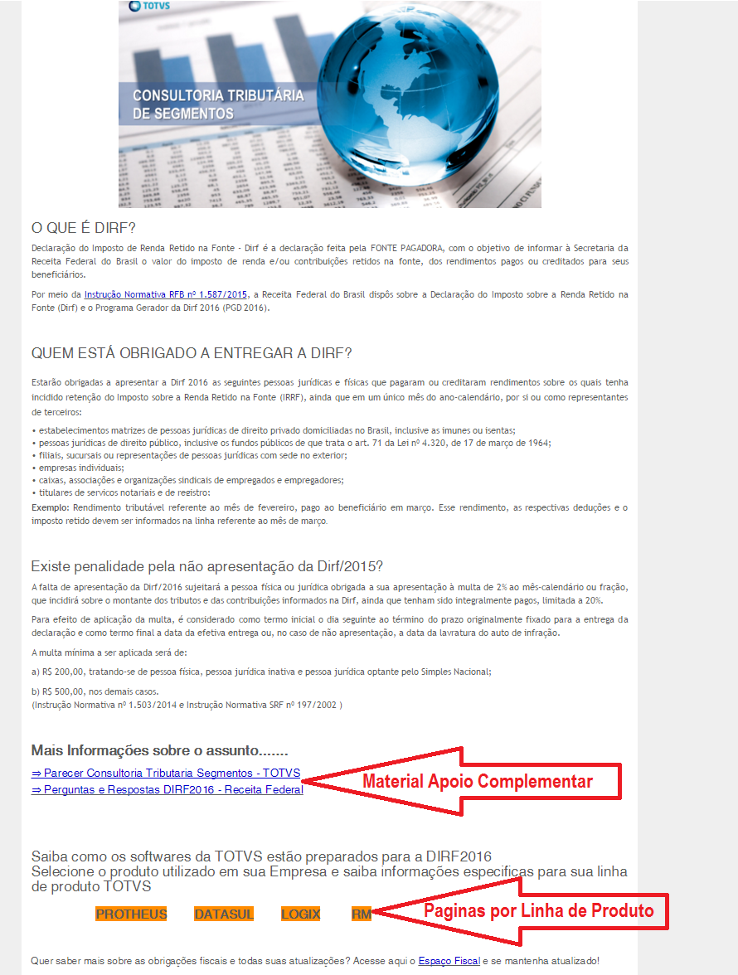
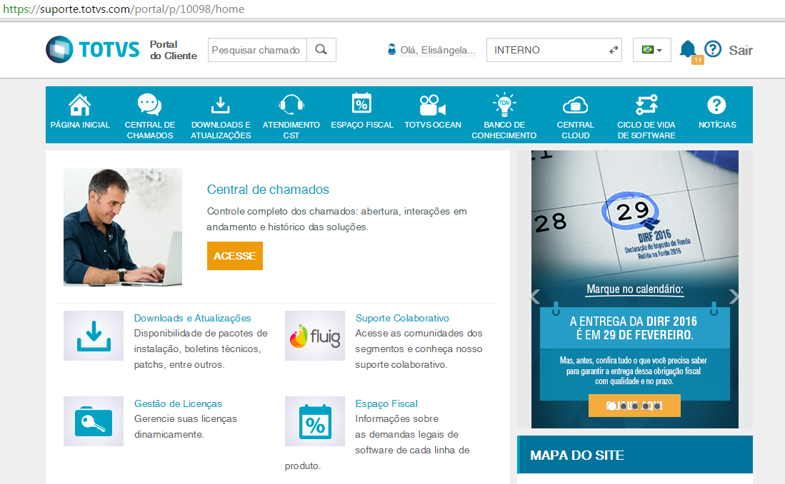

PORTAL DO CLIENTE
Print do portal

Slide 24

Linha de Produto

Slide 25

PARAMETRIZAÇÃO

Slide 26
CAMPOS DE CADASTRO
CADASTRO DE FUNCIONÁRIOS
É obrigatório que exista algum histórico com os valores que identificam as parcelas correspondentes a cada dependente. Casos em que não houve preenchimento do histórico pelo fato do funcionário não possuir dependentes que utilizam a assistência médica, não é necessário que exista o histórico mensal correspondente ao empregado.
Para que o histórico seja preenchido mensalmente, a fórmula utilizada no cálculo do evento de desconto deverá ter a função SALVAVALDEP. Para maiores informações acesse o roteiro: Como fazer – Histórico de Assistência à Saúde
Históricos de Assistência à Saúde retroativos não são preenchidos automaticamente pelo sistema e deverão ser feitos manualmente ou através do roteiro: Preenchimento Histórico de Assistência à Saúde – Metódo por Backups
Campo tipo de funcionário
  Guia Informações Contratuais -> Registro
Campo vínculo RAIS
  Guia Rotinas Anuais -> Mensais -> RAIS
Campo Código da Categoria
  Guia Rotinas Anuais -> Mensais -> FGTS / SEFIP
Campo CPF
  Guia Informações Pessoais -> Documentação
Campo Tipo de Admissão
  Guia Informações Contratuais -> Registro
Campo Seção
  Guia Alocações -> Seção
Parâmetro Deduz IRRF se maior que 65 anos
  Guia Informações para cálculo -> Parâmetros
Dependentes
  Guia Dependentes -> pensionistas -> Dependentes
Histórico de Assistência Saúde
  Guia Históricos -> Históricos -> aba inferior Histórico de Assistência Saúde
O sistema verifica se o funcionário tem tipo de entrada por transferência (com ônus ou sem ônus).
Caso ele tenha entrada por transferência o sistema considerará a data inicial para verificação dos dados a data informada no campo Data da Transferência.
Exemplo: Funcionário admitido em 01/08/2000 e foi transferido para a empresa atual em 01/05/2007, pelo motivo de transferência sem ônus. No antigo registro na competência 04/2007 ele recebeu verbas com data de pagamento em 05/2007. Estas verbas não serão consideradas no registro atual da empresa, pois está em Competência anterior a transferência. Caso queira considerar estes pagamentos o sistema disponibiliza o parâmetro “Considera movimentação de competência anterior para transferidos”, no módulo de emissão da DIRF.
Código de Receita: 0561 = Identificará os funcionários com “Rendimento trabalho assalariado”;
Código de Receita: 0588 = Identificará os funcionários com “Rendimentos do trabalho sem vinculo empregatício”.
Código de Receita: 3562 = Código criado para declaração dos rendimentos referente a PLR (Participação nos Lucros ou Resultados)
O funcionário será identificado com o código de Receita 0588 quando:
Condição 1: Funcionário for do Tipo Autônomo (‘PFUNC.CODTIPO’ = A);
Condição 2: Funcionário for do tipo Diretor (‘PFUNC.CODTIPO’ = D) E Vínculo da Rais = 7 (‘PFUNC.VINCULORAIS’ = 7) E Categoria do SEFIP = 5 ou 11(‘PFUNC.CODCATEGORIA’= 5 OU ‘PFUNC.CODCATEGORIA’= 11)
O funcionário será identificado com o código de Receita 0561 quando:
Condição 1 e Condição 2 forem falsas

Slide 27
CAMPOS DE CADASTRO
CADASTRO DE SEÇÃO, MÁSCARAS E QUEBRAS
Se a máscara de seção tem, por exemplo, 12 caracteres (##.##.###.##) não podem existir funcionários alocados em seções com tamanho diferente da máscara. Exemplo:
01 - Matriz
01.01 - Departamento de suporte
01.01.001.01 - Suporte RH
01.01.001.02 - Suporte ADM
Só poderão existir funcionários alocados nas seções 01.01.001.01 e 01.01.001.02 que tem 12 caracteres.
A filial associada a cada seção deve possuir o mesmo CNPJ/CPF do cadastro da seção, campo 'CNPJ'. Dependendo da parametrização de emissão do relatório da DIRF o sistema poderá considerar os dados de endereço do cadastro de seções.
Campo CNPJ / CEI
  Aba Identificação
Campo Código
    Aba Identificação
Filial
  Aba Identificação
Parâmetro Desativada
  Aba Identificação
Parâmetro Identificação Pelo CNPJ
    Aba Identificação
Globais
  Campos Máscara Código de Seção, Quebra Mestre e Quebra para CNPJ
    Configurações -> Menu Parâmetros RH

Slide 28
CAMPOS DE CADASTRO
CADASTROS COLIGADA / VALORES FIXOS
Coligada
  Campos Código, CNPJ, CEI, Filial
    Administração de pessoal -> Cadastros Globais -> Coligadas
Valores fixos
  Valores com as finalidades: Valor a deduzir para funcionário maior que 65 anos e Valor a deduzir de IRRF por dependente
Esteja atento aos dados presente no cadastro de coligadas. Caso a empresa esteja cadastrada com o número do CEI (campo CNPJ / CPF / CEI da tela de identificação) nesta coligada, podem ocorrer divergências na geração da DIRF em arquivo, pois o programa da Receita Federal (DIRF) não reconhece a identificação por CEI, portando, neste caso, a identificação deve ser por CPF (responsável pelo CEI). Este caso é muito comum em fazendas e obras particulares.

Slide 29
CAMPOS DE CADASTRO
CADASTRO DE EVENTOS
Incidências
  Aba Inc. Proventos
Código de cálculo
  Aba Identificação
1 - Empresas nas quais, o Adiantamento (CC 34) incida em IRRF, o seu respectivo Desc. de Adiantamento (CC19), deverá ter a opção “Dedutível IRRF marcada. Ou seja, se a empresa utiliza o sistema de regime de caixa, o CC 34 deverá incidir IRRF e o CC 19 deverá ser dedutível de IRRF.
2 – Os códigos de Cálculo referentes ao INSS de Alíquota Normal de folha, férias e 13º (CC 89, CC 90, CC 91 e CC 137), irão para o Informe de Rendimentos/DIRF automaticamente. Caso eles não constem na ficha financeira do funcionário, o sistema considerará os eventos de INSS efetivamente descontados (CC 3, CC 82, CC 11, CC 103 e CC 130).
3 – O evento de CC 126 (Participação nos lucros), não deverá ser dedutível de IRRF, pois este código de cálculo é deduzido automaticamente no campo Inc. IRRF e rendimentos.
4 – Eventos com CC 13 (Pensão Alimentícia), CC 113 (Pensão Alimetícia Férias) e CC 121 (Pensão Alimentícia sobre PLR), são considerados automaticamente na DIRF / Informe de Rendimentos. Eventos com CC 58, (Dedutível de IRRF de 13º salário) vão para o campo deduções do 13º
Como regra geral, todos os proventos que incidem IRRF (IRRF, IRRF férias, IRRF 13º) devem também incidir no Informe de Rendimentos (Campo Informe de Rendimentos , na aba Inc. Proventos). Os descontos que estornam cálculo serão deduzidos do total bruto que compõe base do IRRF

Slide 30
EMISSÃO

Slide 31
EMISSÃO
EMISSÃO DIRF / Informe de Rendimentos
Pode ser emitido somente nas bibliotecas 11.82.37 ou superior
                12.1.3 ou superior
  Para baixar acesse: www.totvs.com/suporte
Disponível através do menu: Anuais -> DIRF / Informe de Rendimentos
Permite emitir os relatórios: DIRF
            DIRF para conferência
            Informe de Rendimentos
            Informe de Rendimentos Detalhado

Slide 32
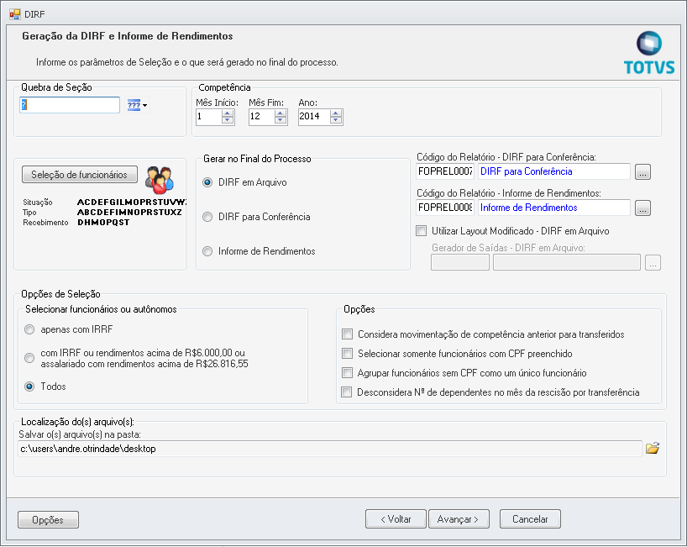
EMISSÃO
EMISSÃO DIRF / Informe de Rendimentos
Apenas com IRRF: Imprime apenas funcionários que sofreram desconto de IRRF;
Com IRRF, não assalariado com rendimentos acima de R$ 6.000,00 ou assalariado com rendimentos igual ou acima de R$26.815,55: essa opção irá relacionar os funcionários autônomos e assalariados que, no ano calendário, entraram em alguma das condições descritas acima - (conforme IN RFB 1.216 de 15/12/2011).
Todos: imprime todos os funcionários independentemente de descontos de IRRF ou rendimentos superiores a R$ 6.000,00 (autônomos e diretores), ou rendimentos igual ou superiores a R$26.815,55 (assalariados). Quando esta opção é marcada, o sistema habilita o campo “Usa filtro de seleção ao gerar DIRF em arquivo”.
Caso não apresente nenhum relatório nessa tela, será necessário que realize primeiro a importação desses relatórios através de Relatórios -> Gerador .Net (Preview). As estruturas dos relatórios estão disponíveis no diretório "totvs\CorporeRM\ObjetosGerenciais\Relatórios". Em caso de dúvidas assista o vídeo sobre como fazer essa importação: Relatório Informe de Rendimentos e DIRF para Conferência.
Informe o caminho onde o(s) arquivo(s) da DIRF será(ão) gravado(s).
É importante que o usuário de rede possua permissão de leitura / escrita no caminho informado neste campo
Ao marcar esta opção, os funcionários com dependentes de IRRF transferidos no mês não terão o número de dependentes deduzido em duplicidade no mês da transferência. Caso contrário, a dedução ocorrerá duas vezes.
Parâmetro para funcionários transferidos no primeiro dia do mês

Slide 33
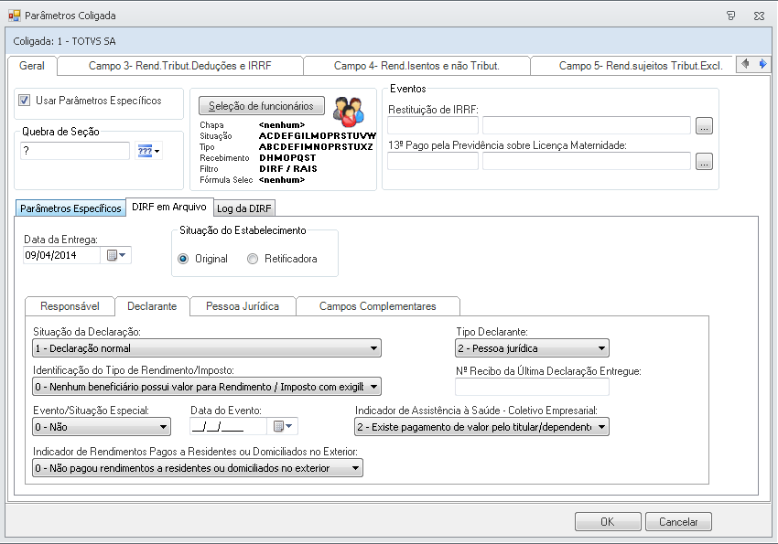
EMISSÃO
EMISSÃO DIRF - DECLARANTE
Deve ser informado se a empresa possui ou não plano de saúde empresarial Coletivo, para que sejam gerados, no arquivo de importação da DIRF, os valores correspondentes aos Funcionários (titulares) e dependentes (se for o caso) dos planos de assistência saúde.
Caso selecione a opção "1 - Não existe pagamento de valor titular/dependente" o sistema não levará para o arquivo da DIRF as informação referente ao plano de saúde: Prestadoras de saúde cadastradas e valores das deduções por titulares e dependentes.

Slide 34
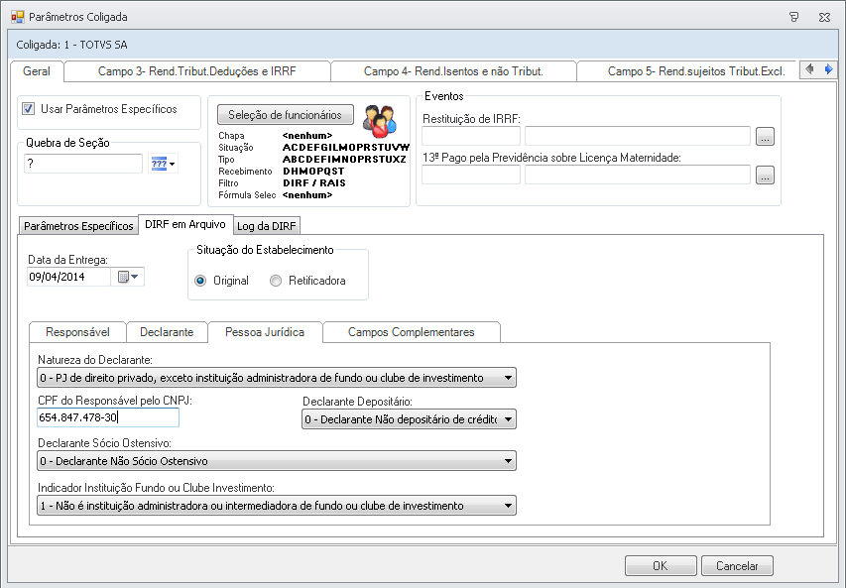
EMISSÃO
EMISSÃO DIRF – PESSOA JURÍDICA
Nesta aba deve ser preenchido as informações sobre o responsável pela empresa. Muita atenção ao campo "CPF do responsável pelo CNPJ" este campo não pode ficar sem preenchimento.

Slide 35
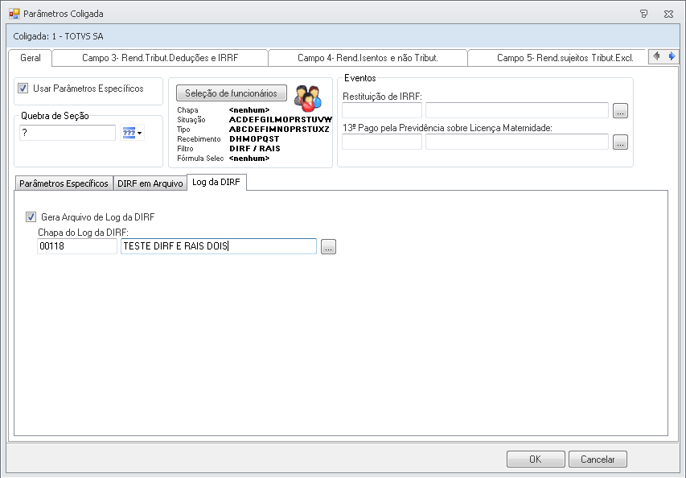
EMISSÃO
EMISSÃO DIRF – LOG DA DIRF
Não é possível a geração para mais de um funcionário ao mesmo tempo. Então é necessário que marque a opção para "Gerar arquivo de Log da DIRF" e informe a chapa para geração do log.
Este é um excelente recurso para conferência dos dados da DIRF / Informe de Rendimentos. Através do log gerado é possível identificar, com clareza, possíveis diferenças de valores

Slide 36
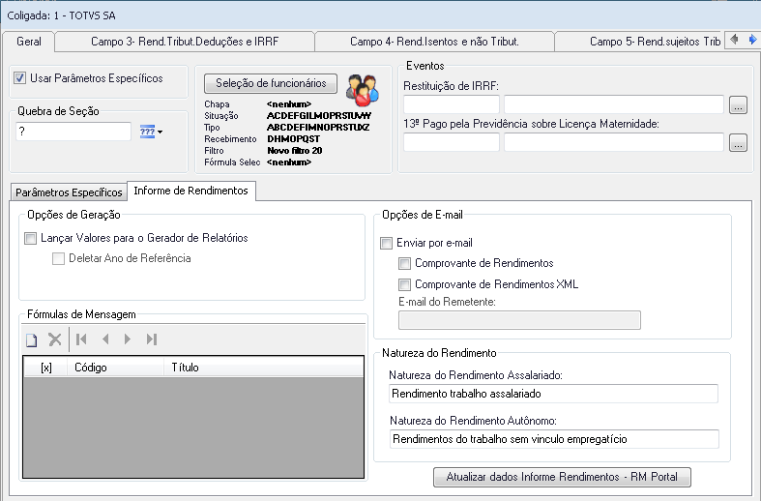
EMISSÃO
EMISSÃO INFORME – INFORME DE RENDIMENTOS
Restituição de IRRF:
Informe o evento de restituição de IRRF que o sistema deverá considerar no campo "Imposto de Renda Retido" do Informe de Rendimentos e da DIRF. Este evento não pode ter o código de cálculo 122 - Restituição IRRF.
13º Pago pela Previdência sobre Lic. Maternidade:
Deve ser somente informado para empregada gestante com afastamento iniciado entre 12/1999 a 31/08/2003, ou para segurada empregada doméstica, contribuinte individual, trabalhadora avulsa e segurada especial.
Permite o envio do informe de rendimentos seja enviado direto para o e-mail do funcionário (o e-mail deve está informado no cadastro do funcionário), podendo ele ser enviado em anexo nos formatos PDF ou XML de acordo com os parâmetros sequentes.
Permite que os dados sejam gravados na tabela PDIRF, para serem utilizadas no gerador de relatórios. Este parâmetro deve ser marcado caso queira disponibilizar os dados do Informe de Rendimentos através do TOTVS Portal

Slide 37
DICAS E SOLUÇÕES

Slide 38
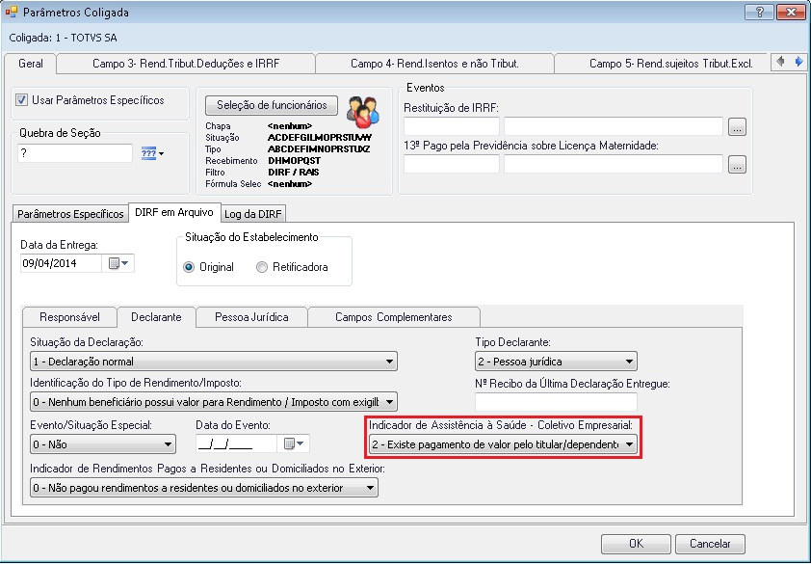
DICAS E SOLUÇÕES
DICAS E SOLUÇÕES
INCIDENTE
Os valores de Assistência Médica não saem na DIRF
POSSÍVEL SOLUÇÃO
Para que as informações de Assistência Médica sejam levadas, ao gerar a "DIRF em arquivo", é preciso acessar "Anuais -> Dirf/Informe de Rendimentos", selecionar a opção "DIRF em Arquivo" e na tela "Parâmetros da coligada", aba "Geral -> DIRF em Arquivo -> Declarante", no campo "Indicador assistência saúde coletivo empresarial" deve estar com a opção “2 -Existe pagamento de valor pelo titular/dependente do plano de saúde” selecionada.

Slide 39
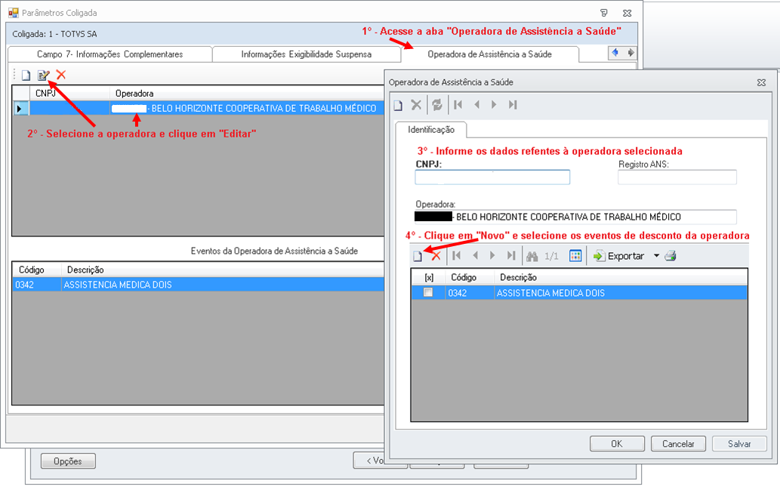
DICAS E SOLUÇÕES
DICAS E SOLUÇÕES
INCIDENTE
Os valores de Assistência Médica não saem na DIRF
POSSÍVEL SOLUÇÃO
Informar os eventos de Assistência médica na aba “Operadora de Assistência a Saúde“. Esta é a última aba existente nos Parâmetros da Coligada. Caso não a visualize, caminhe através das setas disponíveis na parte superior do menu. Ao acessar a aba, siga os passos conforme apresentado na figura abaixo, para cadastrar os eventos

Slide 40
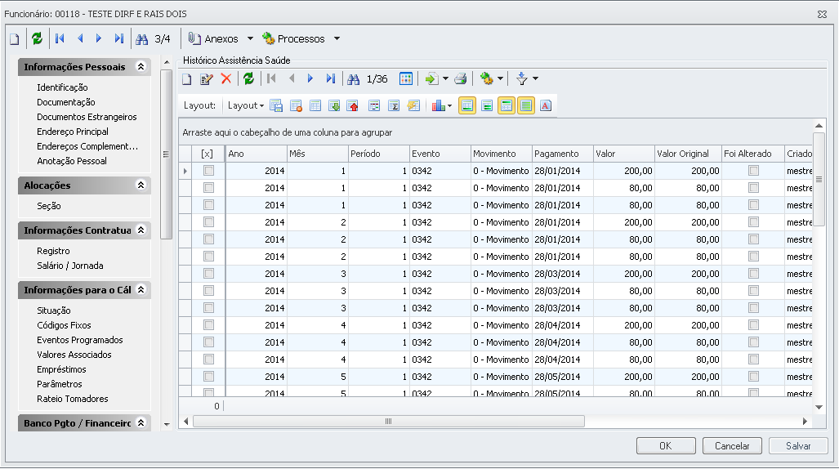
DICAS E SOLUÇÕES
DICAS E SOLUÇÕES
INCIDENTE
Os valores de Assistência Médica não saem na DIRF
POSSÍVEL SOLUÇÃO
Para que o valor de Assistência Médica por dependente seja informado na DIRF, o sistema utilizará as informações cadastradas no Histórico de Assistência à Saúde. Este Histórico fica disponível no cadastro de funcionários, aba Registro, sub aba “Histórico Assistência à Saúde”.
Os valores poderão ser informados manualmente ou a fórmula de cálculo dos eventos de desconto de Assistência Médica deverão ser adequadas para o preenchimento automático dos históricos.

Slide 41
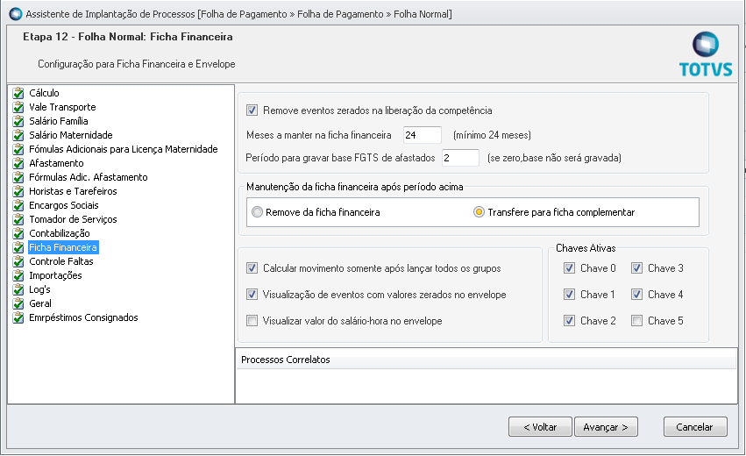
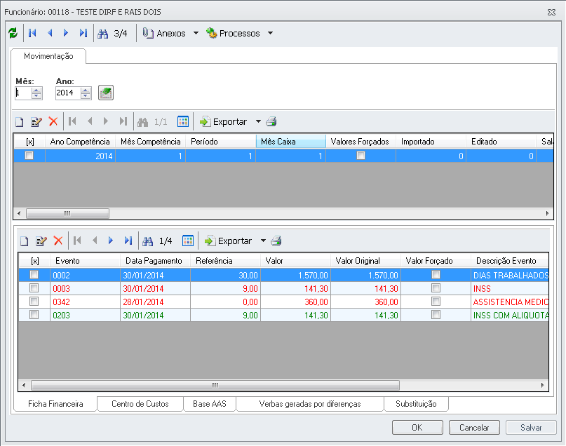
DICAS E SOLUÇÕES
DICAS E SOLUÇÕES
INCIDENTE
Alguns valores da Ficha Financeira não foram considerados na DIRF
POSSÍVEL SOLUÇÃO
1º Passo: Conferir a data de admissão do funcionário
2º Passo: Verificar se existe movimentação na ficha financeira referente à data que está sendo gerado o Informe de rendimentos/Dirf do funcionário (verifique a data de pagamento e o caixa)
3º Passo: Verificar no módulo, Ambiente -> Parâmetros -> Folha de Pagamento, Módulo Folha normal -> Ficha financeira, o número de meses informado no campo "Meses a manter na ficha financeira"
Se o período da geração do relatório for maior do que o número de meses guardados, deverá então efetuar a restauração da ficha financeira complementar, através do módulo "ROTINAS -> RESTAURAÇÃO DA FICHA FINANCEIRA COMPLEMENTAR"

Slide 42
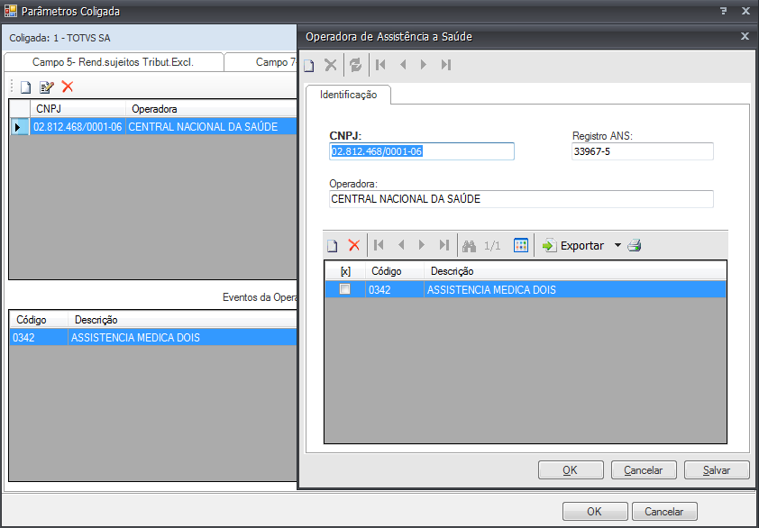
DICAS E SOLUÇÕES
DICAS E SOLUÇÕES
INCIDENTE
O registro ANS não é levado no arquivo da DIRF ou é levado incorretamente
POSSÍVEL SOLUÇÃO
Na geração da DIRF / Informe de Rendimentos verifique se o registro ANS, na aba “Operadora de Assistência a Saúde”, está cadastrado com um “Hífen”, caso sim, retire o mesmo e informe somente números para o campo.

Slide 43
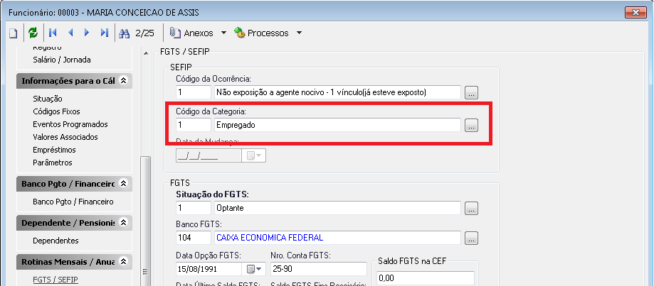
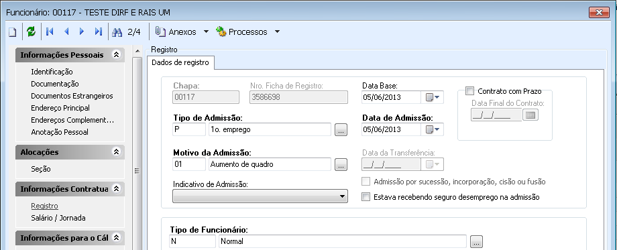
DICAS E SOLUÇÕES
DICAS E SOLUÇÕES
INCIDENTE
funcionários que recebem pró-labore sejam levados na DIRF com a natureza do rendimento definida como "Rendimentos do trabalho sem vínculo empregatício" sendo que o correto seria "Rendimento trabalho assalariado".
POSSÍVEL SOLUÇÃO
O sistema considera o código de retenção 0588 (IRRF - Rendimento do trabalho sem vínculo empregatício) para Diretores com categoria 5 (Diretor não empregado com FGTS) ou categoria 11 (Diretor não empregado sem FGTS) do SEFIP ou tipo de funcionário Autônomo. Para que o código de retenção seja 0561 (IRRF - Rendimentos do trabalho assalariado no País/Ausente no exterior a serviço do País) o funcionário tem que estar na categoria 1 (Empregado) ou não autônomo.

Slide 44
DICAS E SOLUÇÕES
DICAS E SOLUÇÕES
INCIDENTE
Ao gerar a DIRF/INFORME DE RENDIMENTOS pode ocorrer a seguinte mensagem: “Aviso: O(s) seguinte(s) funcionário(s) não foram relacionado(s) pois possuem valor de rendimentos abaixo de R$ 26.816,55 e não tiveram retenção de IRRF:"
POSSÍVEL SOLUÇÃO
Trata-se apenas de um aviso. O sistema vai gerar um log contendo uma listagem dos funcionários que se enquadraram na mensagem de aviso apresentada. Verifique se os funcionários que serão listados realmente tiveram total de rendimentos abaixo do valor apresentado. Geralmente, referem-se a funcionários que ficaram afastados no ano base selecionado ou que foram demitidos em anos anteriores e receberam verbas de diferenças ou de rescisões complementares no ano base da DIRF. Basta verificar se estes funcionários deverão realmente constar no arquivo.

Slide 45
Informações Gerais

Slide 46
DIRF
Prazo Entrega
Prazo de Entrega da DIRF
Dia 29.02.2016 - até as 23h59min59s, horário de Brasília.
Dia 25/01/2016 - Liberamos a versão 11.82.42.xxx
Dia 22/01/2016 - Liberamos a versão 12.1.8.xxx

Slide 47
A Geração da Rotina foi migrada e será gerada via Gerador de Saída.
Não será gerados arquivos para anos anteriores à 2011. Se o cliente precisar gerar arquivo de período anterior ao ano 2011 somente será no RM Liber (delphi), ai temos que liberar a geração.
A Rotina da DIRF não deve e nem pode ser gerada no Processo de Gerador de Saída. O Correto é gerar pelo Modulo Obrigações Acessórias\Rotinas Federais\Dirf.
Na tela de geração da Rotina não será habilitado a Opção para selecionar Dados do RM Fluxus e o parâmetro “Lançamentos de Tributos serão Faturados pelo RM Liber” neste aplicativo estiver desabilitado.
Necessário Integração entre o Totvs Gestão Fiscal e Totvs Gestão Financeira.

Slide 48
DIRF
Geração da Rotina
Geração da Rotina
Tributos considerados na Geração da Rotina IRRF PJ, IRRF, COSIRF, Contribuições Sociais (PIS RF, COFINS RF, CSLL RF).
A Rotina deve ser gerada Anual.
Centralizado na matriz, que deverá consolidar todas as suas informações e também as de todas as suas filiais em apenas um arquivo eletrônico.
Selecionado Lançamentos de Entrada.
  Natureza Fiscal diferente de 1.933 deve ser a “Não Fiscal”.
  Natureza igual a 1.933.xx, Fiscal ou Não Fiscal.

Slide 49
DIRF
Geração da Rotina
Ao gerar a Rotina o sistema realiza algumas consistências de gera uma arquivo de Log.
Lançamentos do RM Fluxus é necessário que a guia seja gerada no RM Liber.
O Registro Rio somente é possível gerar no novo processo de geração da Rotina pelo Gerador de Saída.
Consistência do Código da Receita
  Verifica se tem a informação no lançamento Fiscal
  Se houve a informação no lançamento, busca automaticamente do cadastro do cliente\fornecedor.

Slide 50
DIRf
Importação de Arquivo
Na Linha RM são gerados 02 arquivos da DIRF:
    No Totvs Gestão de Pessoas ( RM Labore)
    No Totvs Gestão Fiscal.
Atualmente não temos integração entre estes aplicativos então não conseguimos gerar o arquivo unificado.
Como a Rotina da DIRF permite somente a importação de único arquivo, para conseguimos importar os arquivos gerados no RM Liber e no RM Labore sem sobrepor as informações de um ou outros. È necessário habilitado o campo “Substituir pela soma dos dois. O registro atual terá seus valores somados aos valores do registro que esta sendo importado”, na tela do Programa da Receita.

Slide 51
Desobrigado de apresentar a DIRF quando não houver feito nenhuma retenção nos códigos da tabela constante da DIRF no ano calendário.

Slide 52









ESPAÇO PARA AS DÚVIDAS
52

